Slide 1

Донбаська державна машинобудівна академія
«Вступна кампанія 2024 в Україні:
зміни, деталі, роз’яснення»

Slide 2
Єдиний вступний іспит (ЄВІ) – форма вступного випробування для вступу на навчання для здобуття ступеня магістра на основі диплому бакалавра або спеціаліста, або магістра, яка поєднує тест загальної навчальної компетентності (ТЗНК) та тест з іноземної мови (англійської, німецької, французької, іспанської на вибір вступника), яке проводиться Українським центром оцінювання якості освіти відповідно до законодавства.
Єдиний вступний іспит
Метою ТЗНК – є оцінювання рівня сформованості загальної навчальної компетентності претендента на здобуття ступеня магістра. (Здатність спілкуватися державною мовою, здатність навчатися й оволодівати сучасними знаннями, здатність застосовувати знання в практичних ситуаціях).

Slide 3
ЄДИНЕ ФАХОВЕ ВСТУПНЕ ВИПРОБУВАННЯ
ЄФВВ - форма вступного випробування для вступу на навчання для здобуття ступеня магістра, яка передбачає оцінювання рівня підготовленості вступника до здобуття ступеня магістра з відповідної спеціальності яке проводиться Українським центром оцінювання якості освіти відповідно до законодавства.
Для вступу на спеціальності на здобуття ступеня магістра необхідно скласти ЄВІ та ЄФВВ:
014.04 Середня освіта (Математика),
051 Економіка,
071 Облік і оподаткування,
072 Фінанси, банківська справа, страхування та фондовий ринок,
073 Менеджмент,
075 Маркетинг,
076 Підприємництво та торгівля,
122 Комп’ютерні науки,
123 Комп’ютерна інженерія,
124 Системний аналіз,
126 Інформаційні системи та технології,
281 Публічне управління та адміністрування.

Slide 4
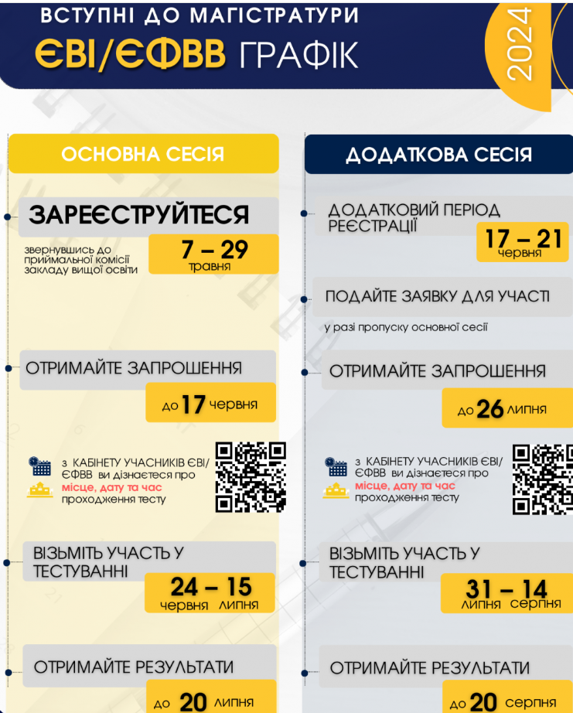

Slide 5
Реєстрація для складання ЄВІ, ЄФВВ розпочинається з 07 по 29 травня (основний період) з 17 по 21 липня (додатковий період).
Реєстрація на ЄВІ та ЄФВВ
Порядок реєстрації
1. Сформуйте комплект реєстраційних документів:
-заповнити заяву-анкету з особистою інформацією, необхідною для оформлення екзаменаційного листка, на яку накладено кваліфікований електронний підпис вступника;
2. Зробити скановані копії (фотокопії) наступних документів:
- перша сторінка паспорта;
- облікова картка платника податків;
- копію диплому (якщо випускник минулих років);
- фотокартки (кольорова) для документів (відцифрований образ обличчя особи) із зображенням, що відповідає досягнутому віку вступника;
3.Надішліть на електронну адресу приймальної комісії pk.ddma.1952@gmail.com скановані копії або фотокопії реєстраційних документів.
4. Отримайте екзаменаційний лист.
Передбачено проведення двох сесій ЄВІ, ЄФВВ: з 24 червня по 15 липня (основний період) з 31 липня по 14 серпня (додатковий період).

Slide 6
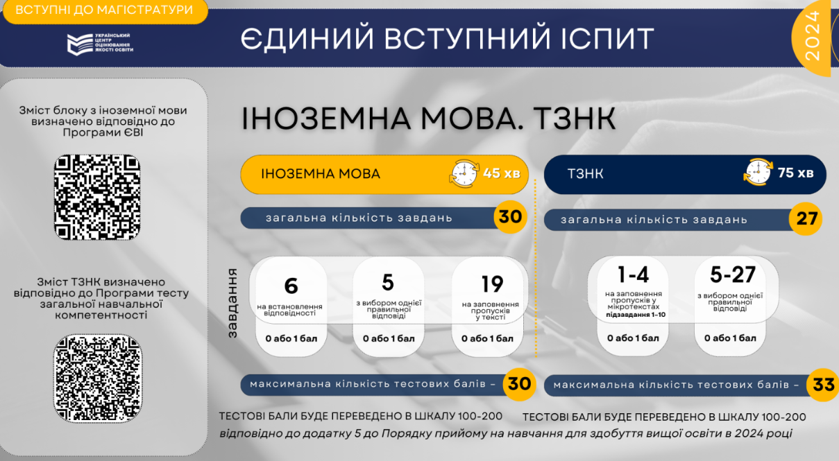
СТРУКТУРА БЛОКУ ЄВІ

Slide 7
Вступ на спеціальності на які непотрібно складати ЄФВВ
Для вступу на спеціальності:
131 Прикладна механіка,
133 Галузеве машинобудування,
136 Металургія,
141 Електроенергетика, електротехніка та електромеханіка,
174 Автоматизація та комп’ютерно-інтегровані технології та робототехніка,
232 Соціальне забезпечення,
102 Хімія.
Зараховуються:
- результати ЄВІ;
- результат фахового іспиту, якій складається в ДДМА;
- результат розгляду мотиваційного листа.

Slide 8
Мотиваційний лист
Обов’язковою умовою вступу в 2024 році до закладів вищої освіти України, в тому числі і до ДДМА на всі спеціальності та освітні програми, є подання кожним вступником мотиваційного листа.
Мотиваційний лист – це документ, що складається і подається вступником до закладу вищої освіти, у якому пояснюються причини, через які вступник вважає себе найкращим кандидатом для вступу на відповідну навчальну програму. Підготовка такого листа вимагає детального дослідження вступником загального академічного середовища ЗВО та різних освітніх програм.
Кількість поданих заяв, відповідають кількості мотиваційних листів.
Правила написання та вимоги до мотиваційного листа розміщено в правилах прийому та веб-сайті ДДМА.

Slide 9

Основні дати для вступу до ДДМА
01 липня – реєстрація електронних кабінетів вступників, завантаження необхідних документів.
1 – 16 липня – реєстрація на фахові випробування, співбесіди (на бюджет), до 15 серпня - реєстрація на фахові випробування, співбесіди (на контракт).
17 - 28 липня – фахові випробування, співбесіди замість ЄВІ, ЄФВВ (на бюджет). З 1-16 серпня - фахові випробування, співбесіди замість ЄВІ, ЄФВВ.
1 - 22 серпня – прийом заяв та документів в електронному вигляді
До 24 серпня – оприлюднення рейтингових списків на бюджет.
До 28 серпня – оприлюднення рейтингових списків на контракт.
До 18.00 26 серпня – абітурієнт повинен надіслати сканкопії та /або фотокопії документів на електронну пошту приймальній комісії.
27 серпня – зарахування вступників на бюджет.
30 серпня – зарахування вступників на контракт.

Slide 10
Правила вступу до ДДМА
Абітурієнт може подати до 5 заяв на бюджет
Максимальна кількість заяв (бюджет + контракт) – 15
У процесі подання заяв для участі в конкурсі абітурієнту необхідно вказати в кожній заяві пріоритетність від 1 до 5, при цьому «1» визначає найвищу пріоритетність.
Пріоритетність не може бути змінена впродовж всієї вступної кампанії.

Slide 11
КОНКУРСНИЙ БАЛ
Для вступу на перший курс для здобуття ступеня магістра для абітурієнтів, що вступають за результатами ЄВІ та ЄФВВ та/або фахового іспиту, розраховується за такою формулою:
(КБ) = 0,2 × П1 +0,2 × П2 + 0,6 × П3
П1 – оцінка тесту загальної навчальної компетентності ЄВІ;
П2 – оцінка тесту з іноземної мови ЄВІ;
П3 – оцінка ЄФВВ або оцінка фахового іспиту
Конкурсний бал для вступу на місця державного замовлення:
281 «Публічне управління та адміністрування» не менше 150 балів
для інших спеціальностей – не менше ніж 130 балів

Slide 12
Перелік документів, що необхідно надати для вступу до ДДМА
Абітурієнти, які були рекомендовані до зарахування на навчання за державним замовленням або за кошти фізичних та юридичних осіб, мають надіслати до 26 серпня на електронну пошту pk.ddma.1952@gmail.com приймальної комісії сканкопії та/або фотокопії наступних документів з накладанням КЕП/ЕЦП:
документа, що посвідчує особу та громадянство. В разі наявності ID-картки, витяг про місце проживання із застосунку Дія;
довідки про присвоєння індивідуального податкового номера;
для призовників - посвідчення про приписку до призовної дільниці;
для військовозобов’язаних - військовий квиток або тимчасове посвідчення військовозобов’язаного;
для резервістів - військовий квиток;
диплому бакалавра, спеціаліста, магістра і додатка до нього;
кольорову фотокартку розміром 3 × 4 см.

Slide 13
Перелік спеціальностей і освітніх програм для подання заяв та документів до ДДМА на денну та заочну форми здобуття освти у 2024 р.
Шифр, спеціальність | Освітньо-професійна програма (термін навчання 1 рік 4 місяці) | Освітньо-наукова програма (термін навчання 1 рік 9 місяців) | Вступні іспити
131 Прикладна механіка | Прикладна механіка | Прикладна механіка | ЄВІ та фаховий іспит
133 Галузеве машинобудування | Галузеве машинобудування | Галузеве машинобудування | ЄВІ та фаховий іспит
136 Металургія | Металургія | – | ЄВІ та фаховий іспит
102 Хімія (денна форма здобуття освіти) | Хімія харчових продуктів | – | ЄВІ та фаховий іспит
141 Електроенергетика, електротехніка та електромеханіка | Електроенергетика, електротехніка та електромеханіка | – | ЄВІ та фаховий іспит
174 Автоматизація, комп’ютерно-інтегровані технології та робототехніка | Автоматизація та комп’ютерно-інтегровані технології | Автоматизоване управління технологічними процесами | ЄВІ та фаховий іспит
232 Соціальне забезпечення | Економіка та організація соціального забезпечення | – | ЄВІ та фаховий іспит

Slide 14
Шифр, спеціальність | Освітньо-професійна програма (термін навчання 1 рік 4 місяці) | Освітньо-наукова програма (термін навчання 1 рік 9 місяців) | Вступні іспити
014.04 Середня освіта (математика) | Математика | – | ЄВІ | предметний тест з педагогіки та психології
122 Комп’ютерні науки | Комп’ютерні науки в техніці, бізнесі та медицині | Комп’ютерні науки
122 Комп’ютерні науки | Комп’ютерні науки в техніці, бізнесі та медицині | Комп’ютерні науки |  | предметний тест з інформаційних технологій
123 Комп’ютерна інженерія | Комп’ютерні системи та мережі | – |  | предметний тест з інформаційних технологій
124 Системний аналіз | Інтелектуальні системи прийняття рішень | – |  | предметний тест з інформаційних технологій
126 Інформаційні системи та технології | Інформаційні системи та технології | – |  | предметний тест з інформаційних технологій
051 Економіка | Економіка та управління підприємством | – | ЄВІ | предметний тест з економіки та міжнародної економіки
071 Облік і оподаткування | Облік і оподаткування | – |  | предметний тест з обліку та фінансів
072 Фінанси, банківська справа, страхування та фондовий ринок | Фінанси, банківська справа та страхування | –
073 Менеджмент | Менеджмент | – |  | предметний тест з управління та адміністрування
075 Маркетинг | Маркетинг | –
076 Підприємництво та торгівля | Підприємництво, торгівля та біржова діяльність | –
281 Публічне управління та адміністрування | Державна служба | – |  | один з предметних тестів на вибір вступника

Slide 15
Друга вища освіта
Для вступу на спеціальності на здобуття ступеня магістра необхідно скласти ЄВІ та ЄФВВ:
014.04 Середня освіта (Математика),
051 Економіка,
071 Облік і оподаткування,
072 Фінанси, банківська справа, страхування та фондовий ринок,
073 Менеджмент,
075 Маркетинг,
076 Підприємництво та торгівля,
122 Комп’ютерні науки,
123 Комп’ютерна інженерія,
124 Системний аналіз,
126 Інформаційні системи та технології,
281 Публічне управління та адміністрування.
Для вступу на спеціальності:
131 Прикладна механіка,
133 Галузеве машинобудування,
136 Металургія,
141 Електроенергетика, електротехніка та електромеханіка,
174 Автоматизація та комп’ютерно-інтегровані технології та робототехніка,
232 Соціальне забезпечення,
102 Хімія.
Зараховуються:
- результати ЄВІ або вступне випробування з іноземної мови, яке складається у ДДМА;
- результат фахового іспиту, якій складається у ДДМА;
- результат розгляду мотиваційного листа.

Slide 16
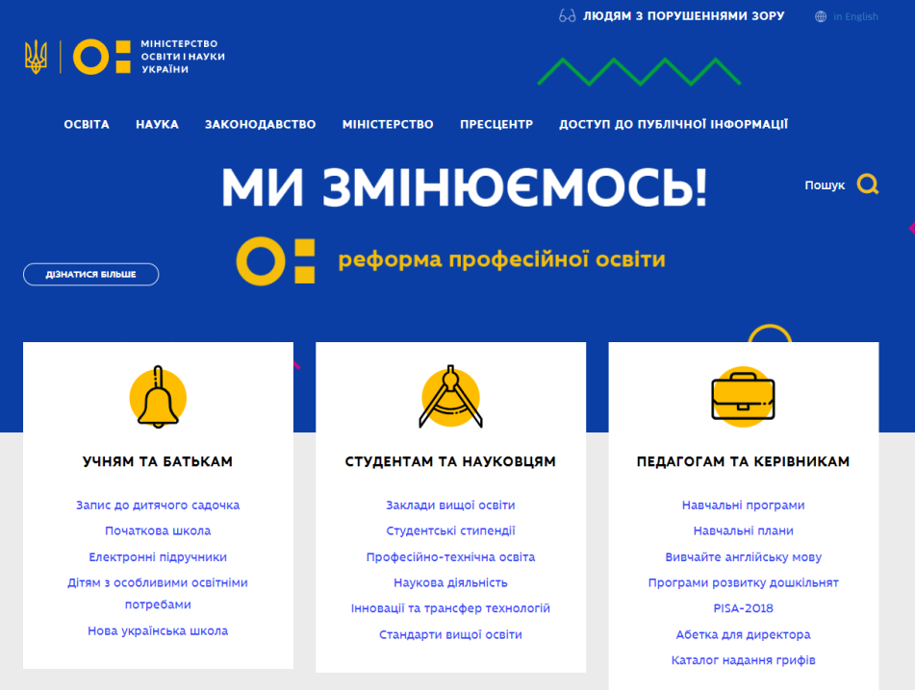
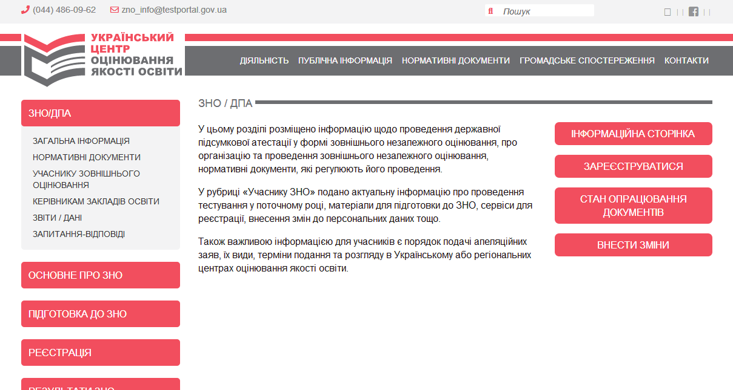
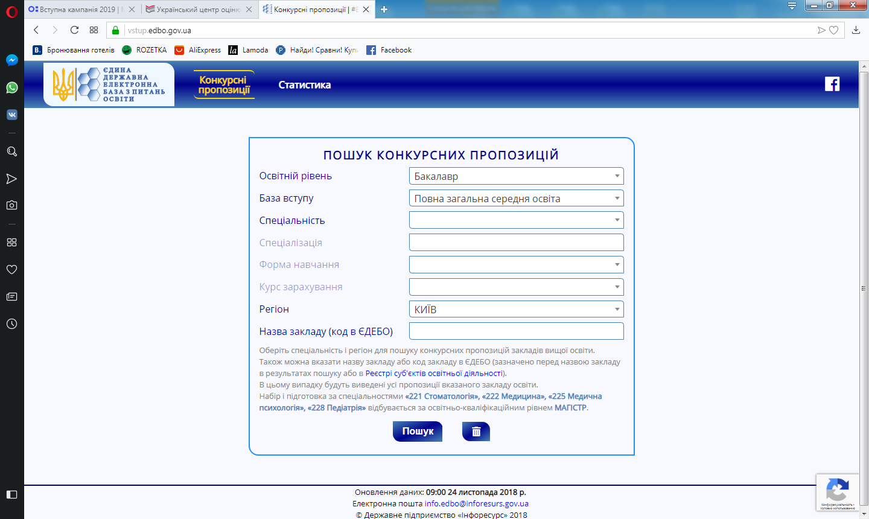
Корисні джерела:
МОН – www.mon.gov.ua
УЦОЯО – www.testportal.gov.ua
ЄДЕБО – https://vstup.edbo.gov.ua/

Slide 17
ВСТУП ДО АСПІРАНТУРИ
У 2024 році ДДМА здійснює прийом для здобуття ступеня доктора філософії за денною, заочною та вечірньою формами здобуття освіти за наступними науковими спеціальностями:
051 Економіка
073 Менеджмент
131 Прикладна механіка
132 Матеріалознавство
133 Галузеве машинобудування
174 Автоматизація, комп’ютерно-інтегровані технології та робототехніка.
Перелік освітніх програм та спеціальностей за якими оголошується прийом на навчання, ліцензовані обсяги, нормативні терміни навчання, перелік документів для вступу та наявність сертифікату про акредитацію наведені у додатку 11 та додатку 13 Правил прийому до ДДМА у 2024 році.

Slide 18
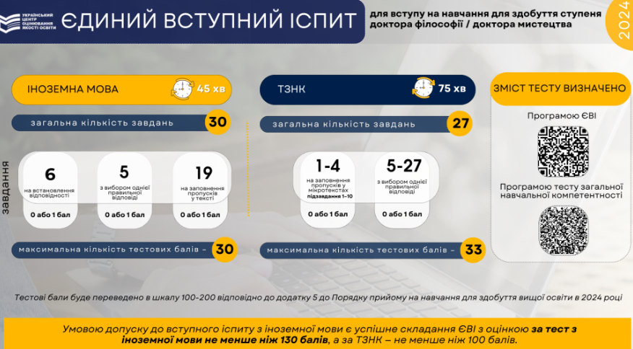
ВСТУП ДО АСПІРАНТУРИ
У 2024 році для допуску до вступного іспиту з іноземної мови для вступу на навчання для здобуття ступеня доктора філософії потрібні результати єдиного вступного іспиту (ЄВІ).

Slide 19

Ласкаво запрошуємо до навчання!
У разі необхідності працівники Приймальної комісії допоможуть вам у вирішенні питань, що стосуються вступу до ДДМА
місто Краматорськ: +380503477849, +380660517489; +380952455537;
місто Кам’янське: +380993071669;
місто Тернопіль: +380663360808.
email: pk.ddma.1952@gmail.com
Сайт академії: www.dgma.donetsk.ua

